Slide 1
兆豐票券 修改項目紀錄
2022/7/12

Slide 2
Alvin

Slide 3
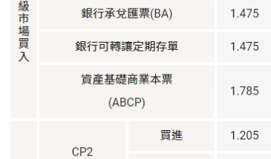
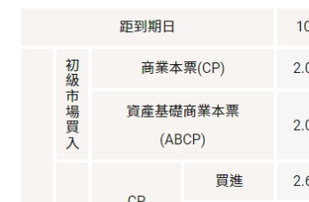
Web_牌告利率_新台幣利率報價、外幣利率報價
已完成
請把資產基礎商業本票與(ABCP)併為同一行
初次級市場利率報價
美元初次級市場利率報價

